Slide 1

Obvody a obsahy rovinných obrazců 2.
Matematika pro stavební obory 12.
Autor: RNDr. Zdeněk Bláha

Slide 2
P R O C E N T A

Slide 3
Anotace
Materiál je určen pro druhý ročník učebních stavebních oborů předmětu MATEMATIKA. V dalším ročníku může být využit v rámci procvičení. Výuku inovuje použitím multimediálních pomůcek – prezentace s názornými příklady s obrázky podporující výklad učitele. Snaží se povzbudit zájem učňů o matematiku.
Metodický pokyn
Materiál používá učitel při výkladu – pro větší atraktivnost výuky. Vložené úlohy mohou žáci řešit samostatně ve svých sešitech nebo na interaktivní tabuli s možností následné kontroly. Zároveň jej mohou využívat žáci pro domácí přípravu na výuku.

Slide 4
Obsahy a obvody rovinných obrazců 2
Dnes budeme pokračovat s výpočty obvodu a obsahu dalších základních útvarů !
Tak které zbývají?

Slide 5
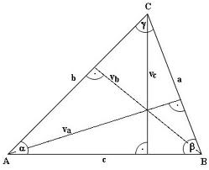
Obsahy a obvody rovinných obrazců 2
5. T r o j ú h e l n í k
S = ½ a.v_{a}
= ½ b.v_{b}
= ½ c.v_{c}
o = a + b + c

Slide 6
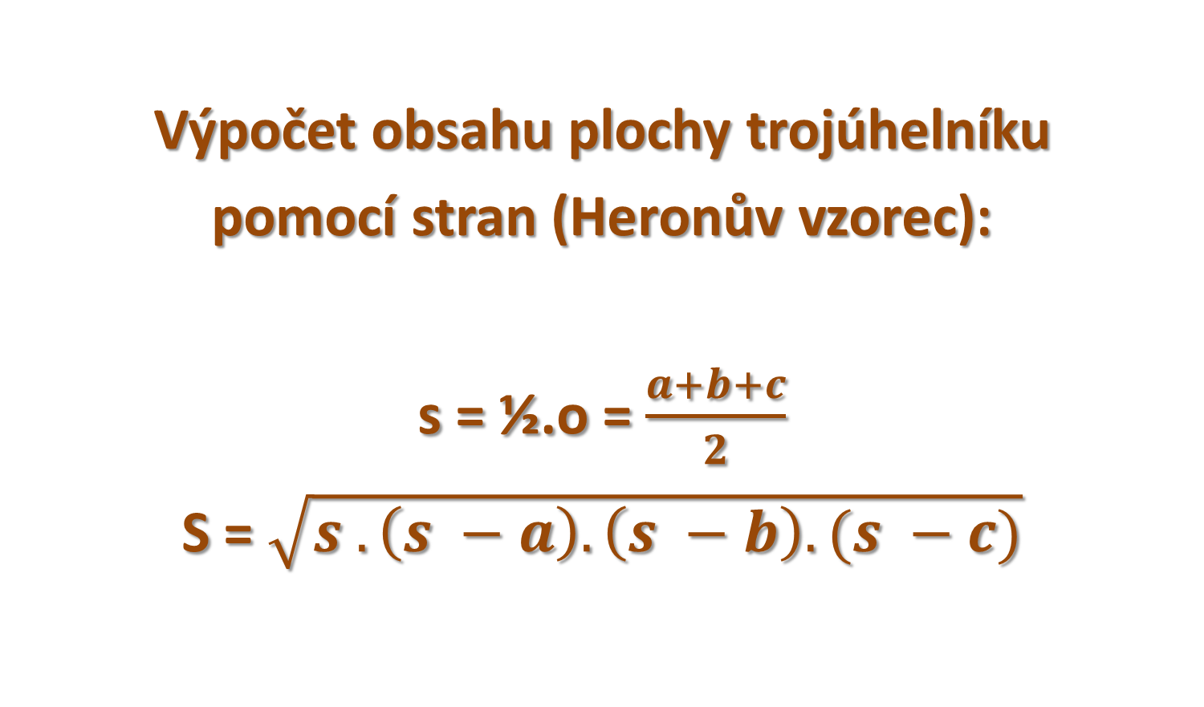
Obsahy a obvody rovinných obrazců 2
Výpočet obsahu plochy trojúhelníku
pomocí stran (Heronův vzorec):
s = ½.o = $\frac{a+b+c}{2}$
S = $\sqrt{s . \left(s −a\right).\left(s −b\right).(s −c)}$

Slide 7
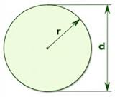
Obsahy a obvody rovinných obrazců 2
K r u h , k r u ž n i c e
(kruh = celá plocha, kružnice = „čára“ okolo)
S = π.r²
o = π.d = 2.π.r

Slide 8
Obsahy a obvody rovinných obrazců 2
A opět si to procvičíme na několika úlohách….

Slide 9
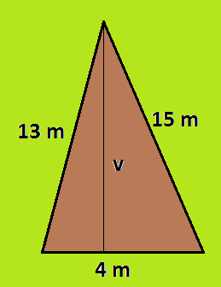
Obsahy a obvody rovinných obrazců 2
Pozemek má tvar trojúhelníku o stranách délky 4m, 13 m, 15 m. Jaká je vzdálenost třetího vrcholu od nejkratší strany?
Řešení

Slide 10
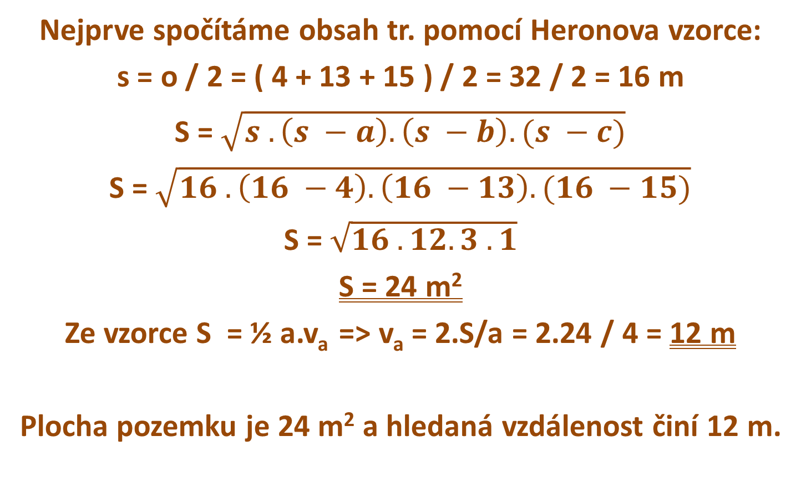
Obsahy a obvody rovinných obrazců 2
Nejprve spočítáme obsah tr. pomocí Heronova vzorce:
s = o / 2 = ( 4 + 13 + 15 ) / 2 = 32 / 2 = 16 m
S = $\sqrt{s . \left(s −a\right).\left(s −b\right).(s −c)}$
S = $\sqrt{16 . \left(16 −4\right).\left(16 −13\right).(16 −15)}$
S = $\sqrt{16 .12. 3 . 1}$
S = 24 m²
Ze vzorce S = ½ a.v_{a} => v_{a} = 2.S/a = 2.24 / 4 = 12 m
Plocha pozemku je 24 m² a hledaná vzdálenost činí 12 m.

Slide 11
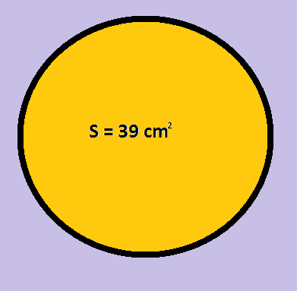
Obsahy a obvody rovinných obrazců 2
Jaká je délka kružnice (obvod kruhu), víme-li, že obsah tohoto kruhu je 39 cm² ?
Řešení

Slide 12
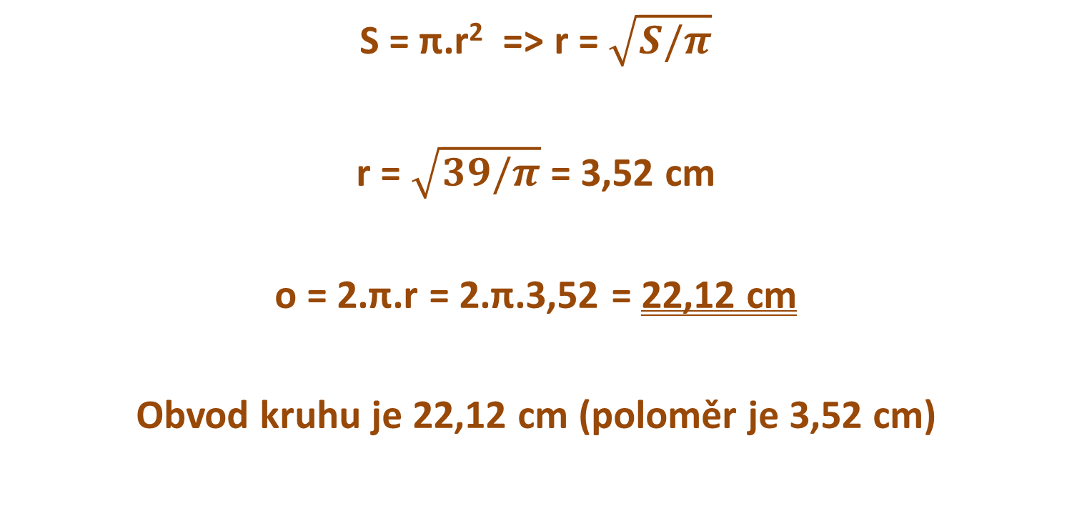
Obsahy a obvody rovinných obrazců 2
S = π.r² => r = $\sqrt{S/π}$
r = $\sqrt{39/π}$ = 3,52 cm
o = 2.π.r = 2.π.3,52 = 22,12 cm
Obvod kruhu je 22,12 cm (poloměr je 3,52 cm)

Slide 13
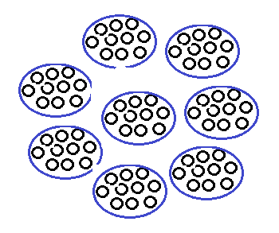
Obsahy a obvody rovinných obrazců 2
Ocelové lano je spleteno z osmi pramenů a každý pramen se skládá z deseti drátů o průměru 0,6 mm.
Jaký je obsah průřezu lana?
Řešení

Slide 14
Obsahy a obvody rovinných obrazců 2
S = 8 . 10 . π . r² =
= 8 . 10 . π . 0,3² =
= 22,62 mm²
Obsah průřezu lana
je 22,62 mm² .

Slide 15
Obsahy a obvody rovinných obrazců 2
Vypočtěte obsah trojúhelníku o stranách 6 cm, 8cm a 10 cm.
Řešení

Slide 16
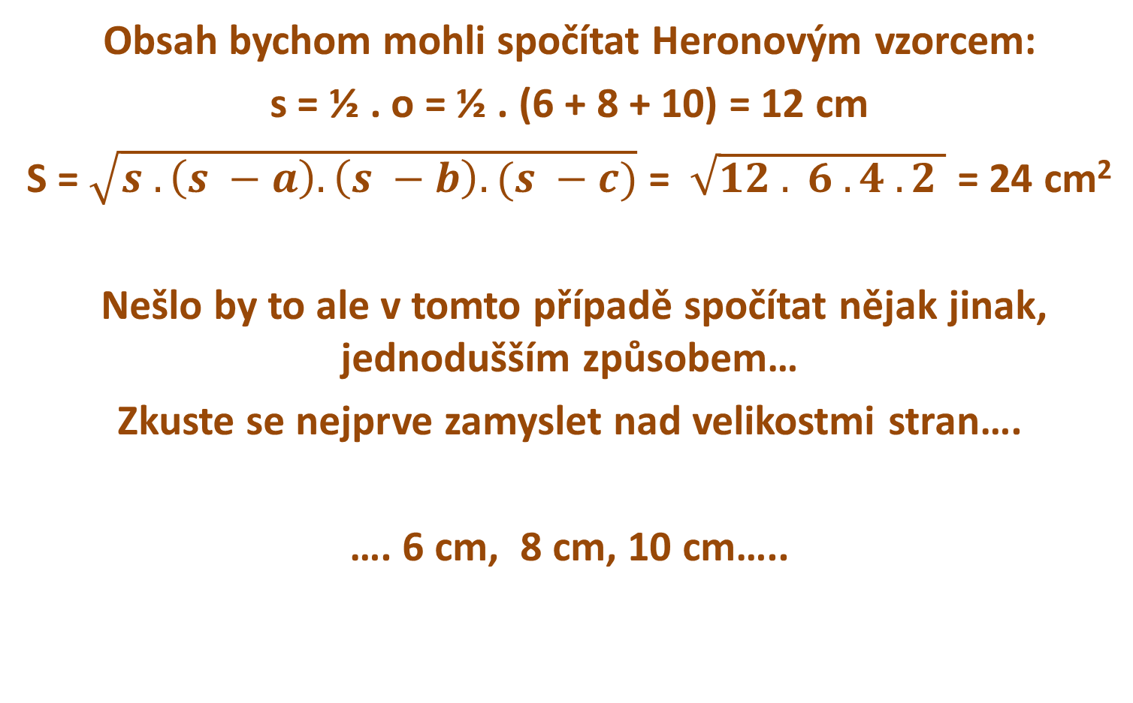
Obsahy a obvody rovinných obrazců 2
Obsah bychom mohli spočítat Heronovým vzorcem:
s = ½ . o = ½ . (6 + 8 + 10) = 12 cm
S = $\sqrt{s . \left(s −a\right).\left(s −b\right).(s −c)}$ = $\sqrt{12 . 6 . 4 . 2 }$ = 24 cm²
Nešlo by to ale v tomto případě spočítat nějak jinak, jednodušším způsobem…
Zkuste se nejprve zamyslet nad velikostmi stran….
…. 6 cm, 8 cm, 10 cm…..

Slide 17
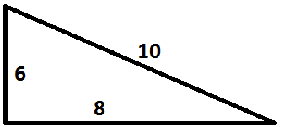
Obsahy a obvody rovinných obrazců 2
Vyhovují Pythagorově větě !
6² + 8² = 10²
Daný trojúhelník je pravoúhlý!!!
Pomůže nám to nějak???

Slide 18
Obsahy a obvody rovinných obrazců 2
Ale ano!!!
Vezmeme-li jednu odvěsnu jako stranu, je druhá odvěsna k ní výškou (je kolmá!!!).
Proto : S = ½ . 8 . 6 = 24 cm²
Obsah trojúhelníku je 24 cm² .

Slide 19

Obsahy a obvody rovinných obrazců 2
Příště si prověříme, jak umíte sami počítat obsahy a obvody….
Děkuji za pozornost !

Slide 20
Obsahy a obvody rovinných obrazců
Použitá literatura :
Dr.Emil Calda a kol.: Matematika pro SOŠ a studijní obory SOU 1.
Použité obrázky a znázornění :
Kliparty MS Office, autor

